Slide 1


STATYSTYCZNE METODY ANALIZY DANYCH LOGISTYCZNYCH
Analityka biznesowa i operacje na bazach danych
Materiały dydaktyczne do ćwiczeń
BAS4SC
Business Analytics Skills
for the Future-proof Supply Chains
Project number – 2022-1-PL01-KA220-HED-000088856

Slide 2
Agenda
Czym jest analityka biznesowa (BA)?
Podstawowe pojęcia dotyczące baz danych – SQL
SQL, BA i R
Zapytanie SQL
Przeprojektowanie operacji SQL i raportowania
Praca domowa?
Podsumowanie

Slide 3
Czym jest analityka biznesowa?
Ekspertyza logistyczna
Programowanie
Analityka biznesowa
Narzędzia matematyczne
Rysunek. Kluczowe filary BA w kontekście łańcucha dostaw i logistyki.

Slide 4
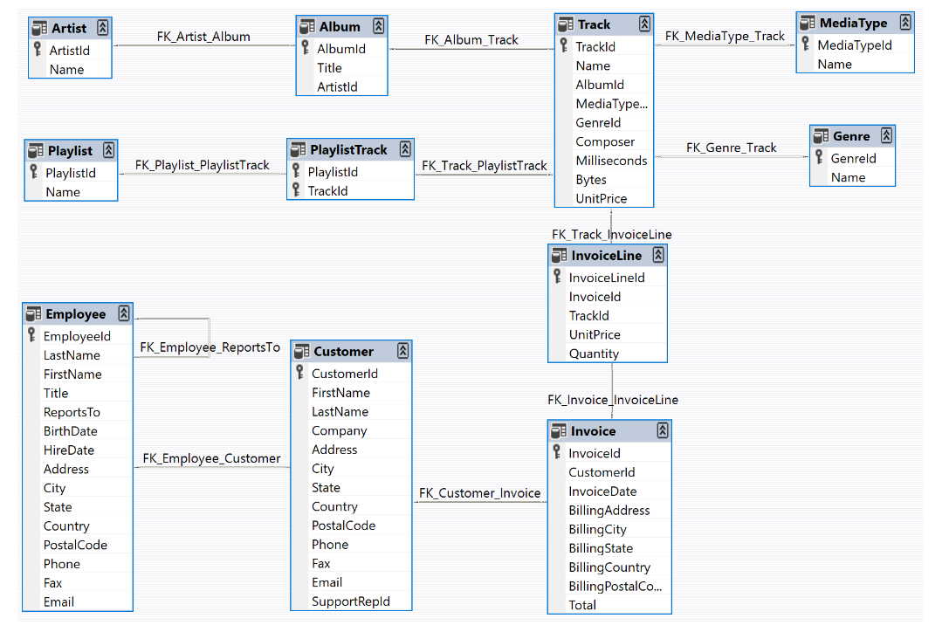
Podstawowe pojęcia dotyczące baz danych - SQL
Rysunek. Model danych bazy danych Chinook

Slide 5
SQL i jego związek z BA i R?
Integracja Business Analytics (BA), SQL i R jest niezbędna do skutecznego zarządzania danymi i ich analizy, szczególnie w dużych organizacjach, w których dane są dobrze ustrukturyzowane w bazach danych SQL. Podczas gdy MŚP mogą nadal zmagać się z właściwym zarządzaniem danymi, większe firmy dostrzegły znaczenie organizowania swoich danych biznesowych, zazwyczaj przy użyciu baz danych SQL. SQL jest idealny do przechowywania i aktualizowania stale zmieniających się danych napędzanych przez realia rynkowe i działania firmy, takie jak sprzedaż i przychody.
R uzupełnia SQL, zapewniając potężne narzędzia statystyczne dostosowane do analizy danych, co czyni go doskonałym wyborem do automatyzacji zadań i tworzenia niestandardowych pakietów analitycznych. W przeciwieństwie do ogólnych języków programowania, takich jak Python, R jest specjalnie zaprojektowany do analizy danych, co czyni go kluczowym graczem w BA. Razem, SQL i R oferują solidne ramy do analizy danych biznesowych, umożliwiając firmom podejmowanie świadomych decyzji w oparciu o dokładne i aktualne informacje.

Slide 6
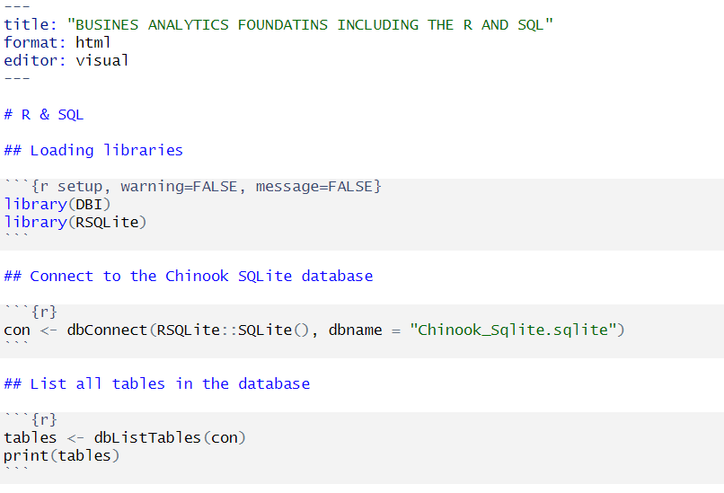
Zapytanie do bazy danych SQL za pomocą R

Slide 7
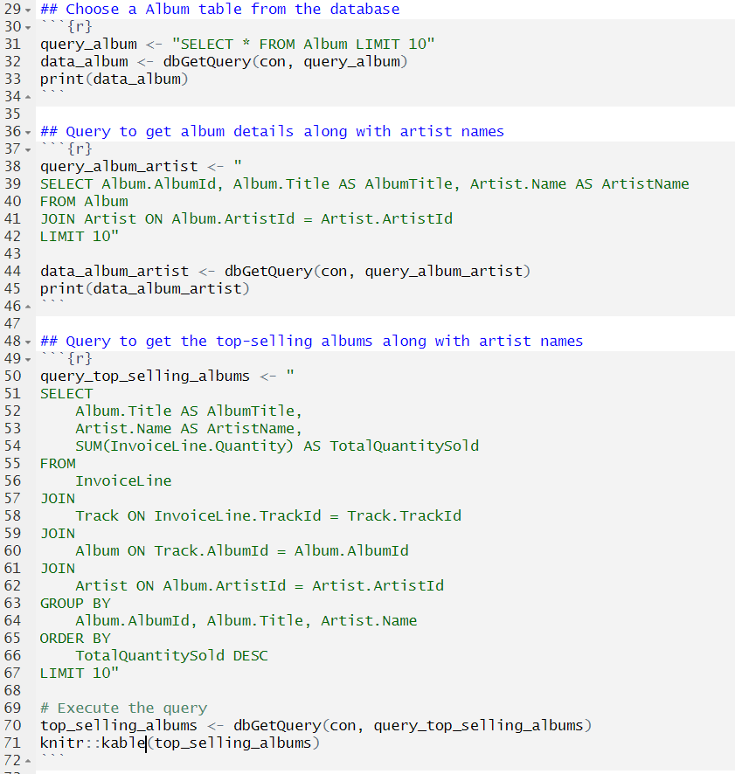
Zapytanie do bazy danych SQL za pomocą R

Slide 8
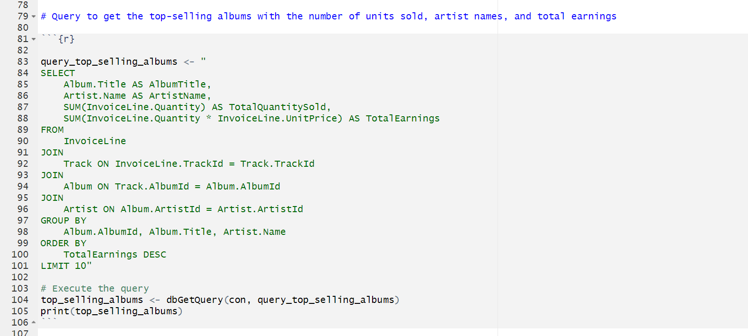
Zapytanie do bazy danych SQL za pomocą R

Slide 9
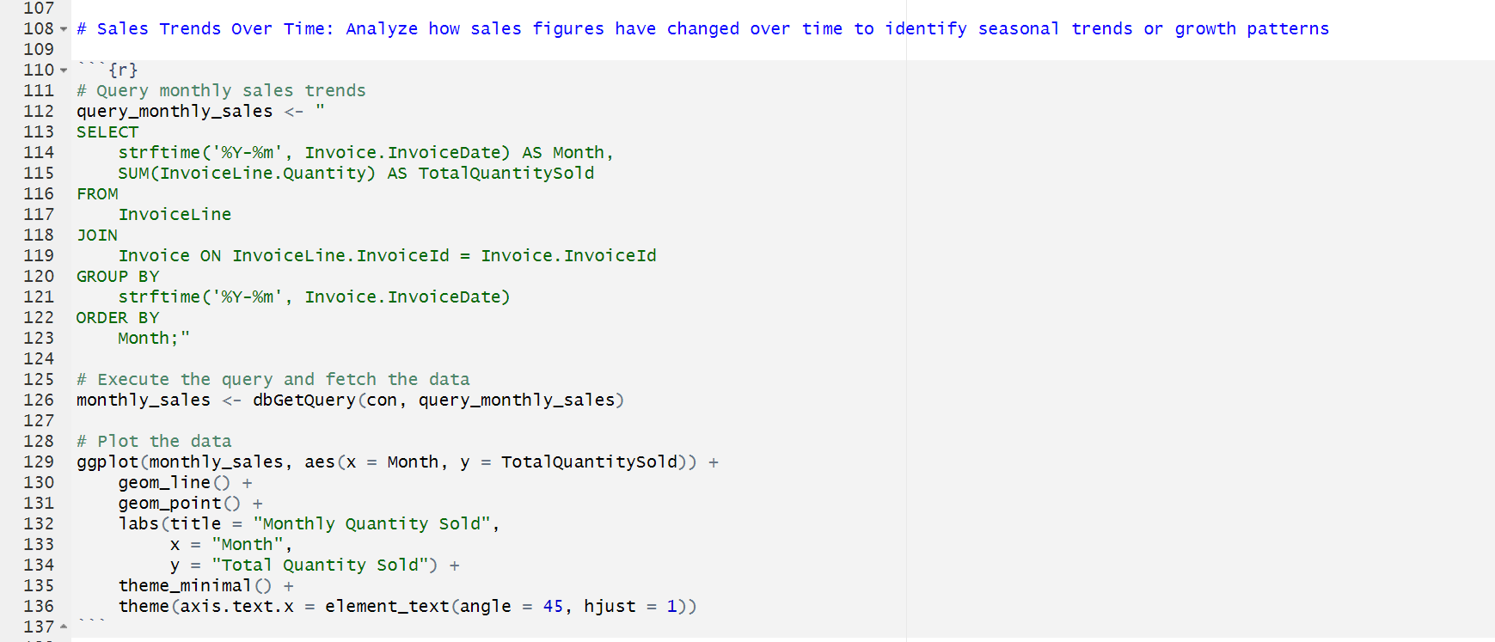
Zapytanie do bazy danych SQL za pomocą R

Slide 10
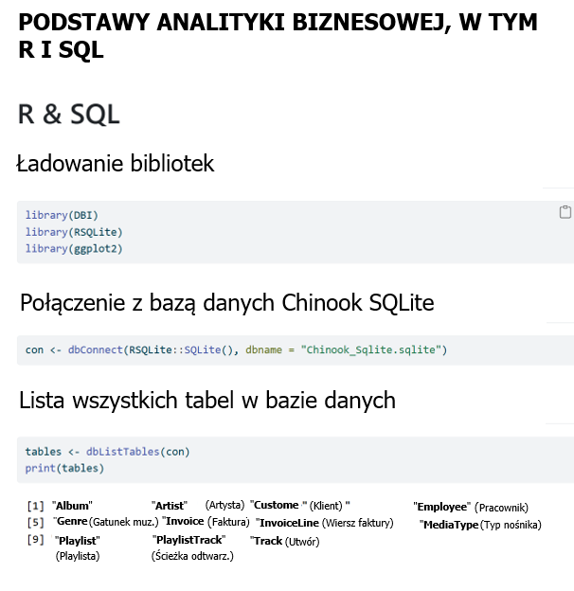
Renderowanie bazy danych SQL i tworzenie raportu

Slide 11
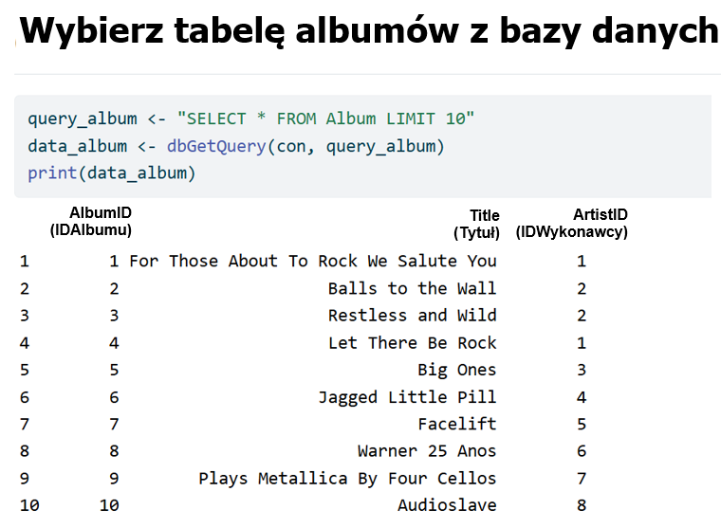
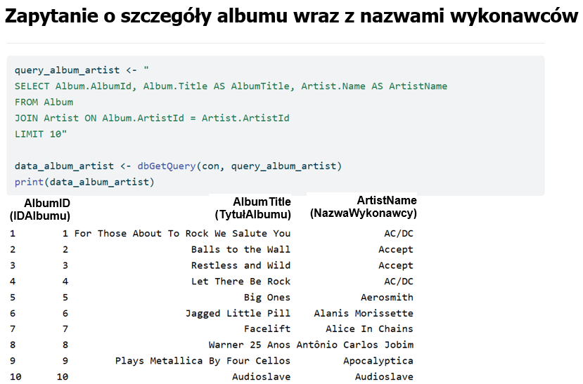
Renderowanie bazy danych SQL i tworzenie raportu

Slide 12
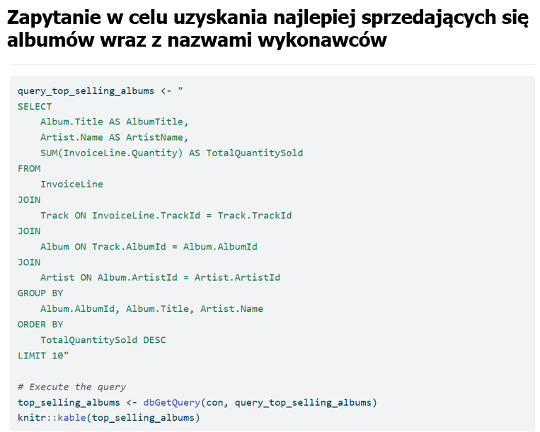
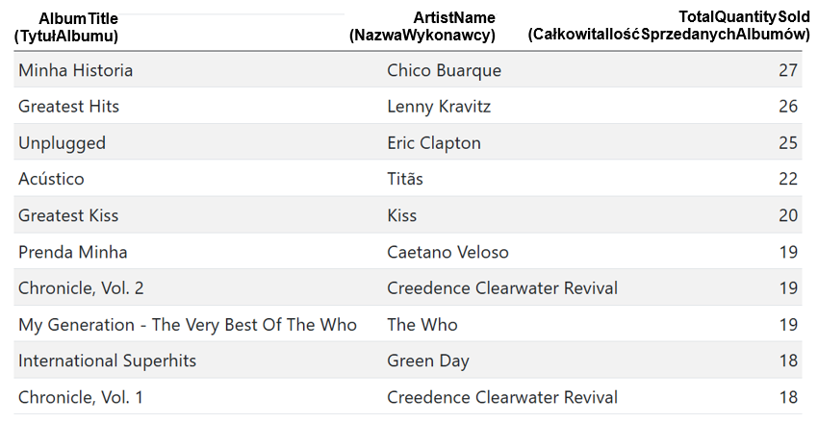
Renderowanie bazy danych SQL i tworzenie raportu

Slide 13
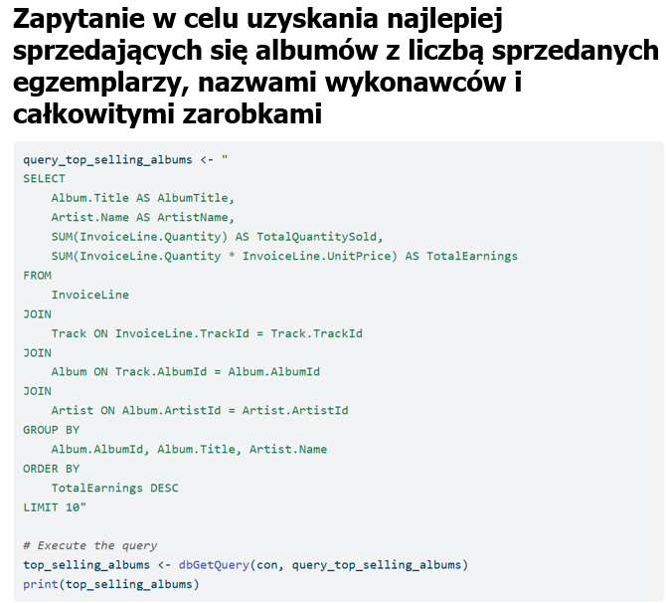
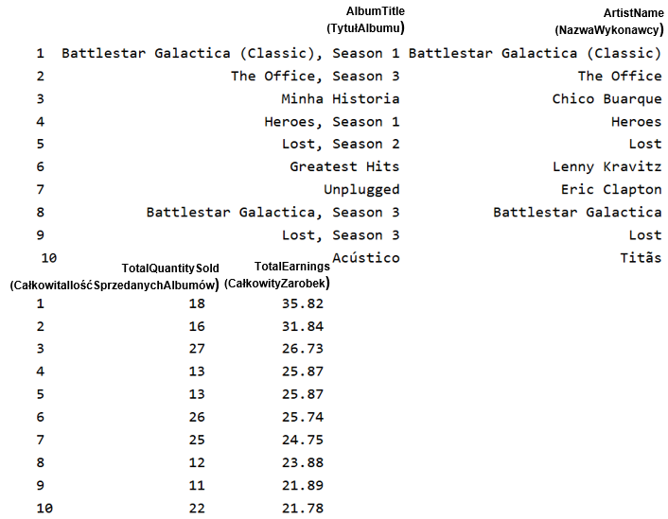
Renderowanie bazy danych SQL i tworzenie raportu

Slide 14
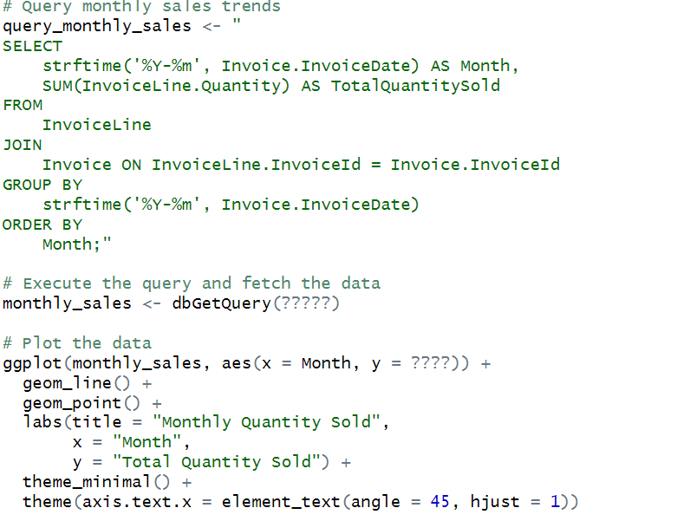
Praca domowa?
Generowanie trendów sprzedaży w czasie: Przeanalizuj zmiany wartości sprzedaży w czasie, aby zidentyfikować trendy sezonowe lub wzorce wzrostu.
Wskazówka (użyj poniższego kodu i dodaj brakujące części) ???):

Slide 15
Podsumowanie
Analityka biznesowa (BA) to podejście oparte na danych, które usprawnia podejmowanie decyzji biznesowych poprzez łączenie surowych danych z praktycznymi spostrzeżeniami, poprawiając wydajność firmy.
Połączenie między BA, SQL i R jest kluczowe, ponieważ SQL zarządza przechowywaniem i aktualizacjami danych, podczas gdy R zapewnia możliwości analizy statystycznej.
SQL i R oferują razem potężną kombinację do analizy danych biznesowych, umożliwiając firmom podejmowanie świadomych decyzji w oparciu o dokładne informacje w czasie rzeczywistym.
SQL i R stanowią potężne narzędzie do analizy danych logistycznych i biznesowych. Wykorzystują moc obu programów i sprawiają, że decyzje biznesowe są znacznie bardziej wiarygodne.

Slide 16
Autorzy:
Sanja Bojić, Kristijan Brglez , Maja Fošner, Roman Gumzej, Rebeka Kovačič Lukman, Benjamin Marcen, Marinko Maslarić, Boško Matović, Dejan Mirčetić
Wersja finalna: czerwiec 2025

Slide 17
Dziękuję za uwagę

